Slide 1
Algoritmos y Estructura de Datos
Unidad 2 – Semana 11
Docentes:
Canaval Sanchez, Luis Martin
Jara García, Carlos Alberto
Mendiolaza Cornejo, Edson Duilio
Namay Zevallos, Wilder Adan

Slide 2
Logro de sesión
Al finalizar la sesión, el estudiante el estudiante diseña árboles binarios de búsqueda para el almacenamiento y recuperación de datos tomando en cuenta el tiempo de acceso.

Slide 3
Tema : Arboles binarios de búsqueda
Contenido:
Arboles binarios de búsqueda

Slide 4
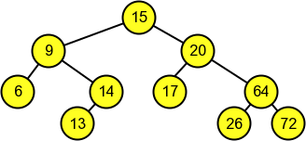
Árbol binario de búsqueda

Slide 5
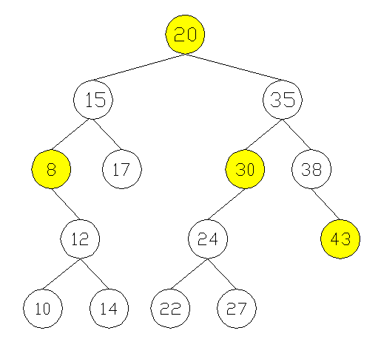
Eliminar
La operación de Eliminar tiene que garantizar que el Árbol continúe siendo un árbol binario de búsqueda después de eliminado el elemento

Slide 6
Eliminar
Cuatro casos
1) Hoja (43)
2) Izq Vacío y Der no (8)
3) Der Vacío e Izq no (30)
4) Izq y Der no vacíos (20)

Slide 7
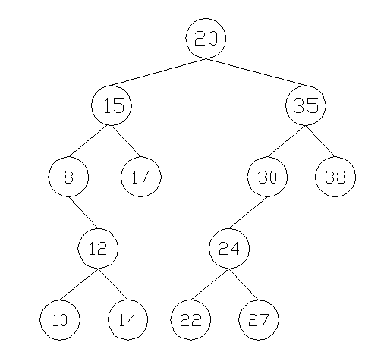
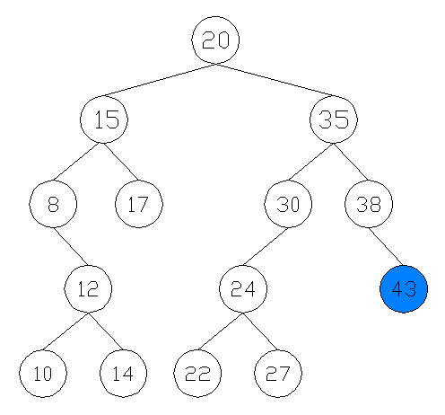
Eliminar
CASO 1
Eliminar el 43
El caso de una hoja es el más simple ya que lo único que hay que hacer es convertir ese árbol, que es una hoja, en un árbol vacío

Slide 8
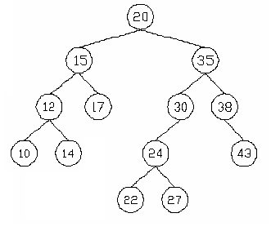
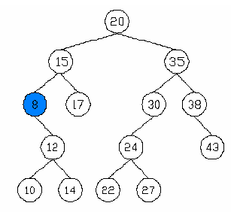
Eliminar
CASO 2
Eliminar el 8
Izquierda Vacío
Derecha No Vacío
En este caso basta con “subir” el árbol que está a la derecha del 8.
O sea, reemplazar la raíz 8 por su derecha 12

Slide 9
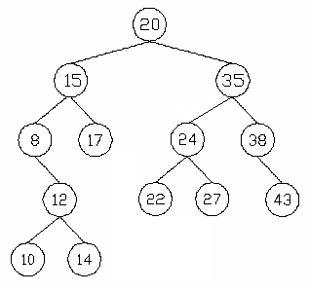
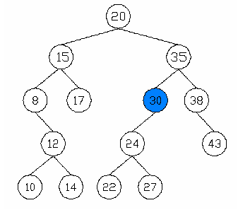
Eliminar
CASO 3
Eliminar el 30
Izquierda No Vacío
Derecha Vacío
En este caso basta con “subir” el árbol que está a la izquierda del 30.
O sea, reemplazar la raíz 30 por su izquierda 24

Slide 10
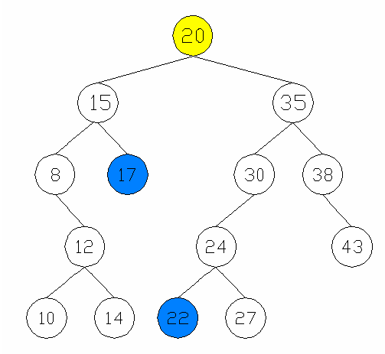
Eliminar
CASO 4
Eliminar el 20
Izquierda No Vacío
Derecha No Vacío
Es el caso más complejo y se resuelve sustituyendo la información de raíz por la de algún nodo que pueda ocupar su lugar y sea fácil de eliminar (casos 1,2 ó 3)
Pueden ser 2 opciones
a) El más a la derecha (mayor) de los que están a su izquierda
b) El más a la izquierda (menor) de los que están su derecha
Se reemplaza la información del 20 y luego se elimina el nodo encontrado (el 17 ó 22) según se implemente

Slide 11
Referencias
Sedgewick, R., et. al. (2011) Algorithms, Fourth Edition. Pearson.
Cormen, H., et. al. (2009) Introduction to Algorithms, MIT Press.
Allen, Mark (2014) Data Structures and Algorithms Analysis in C++, Fourth Edition. Pearson.

Slide 12
EXIGETE INNOVA

